Slide 1




소프트웨어학과
에꼴
알고르즘 문제 풀이 (백준)
지도교수 : 손정호 교수님, 김주현 교수, 최동환 교수님
이름 : 김규태
학번 : 2020575009
2025.09.20

Slide 2



contents
01
02
03
04
수 정열하기
소트인사이드
ATM
K번째 수
Java, Python, Js
Java, Python, Js
Java, Python, Js
Java, Python, Js
05
06
07
08
수 정열하기 2
수 정열하기 3
연결 요소의 개수
DFS와 BFS
Java, Python, Js
Java, Python, Js
Java, Python, Js
Java, Python, Js

Slide 3


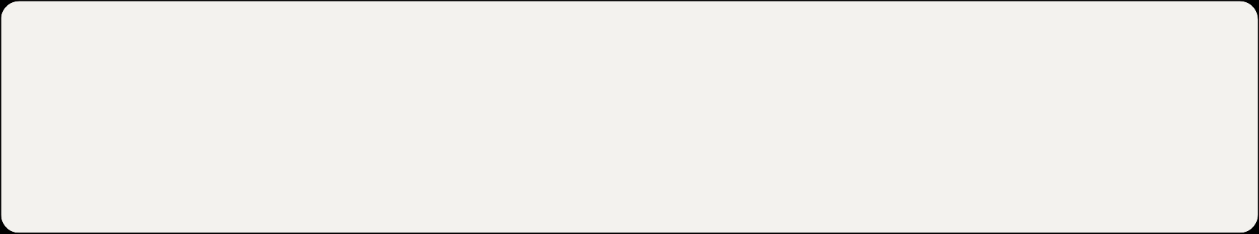





2750. 수 정열하기
문제
N개의 수가 주어졌을 때,
이를 오름차순으로 정렬하는 프로그램을 작성하시오.
입력
첫째 줄에 수의 개수 N(1 ≤ N ≤ 1,000)이 주어진다. 둘째 줄부터 N개의 줄에는 수가 주어진다. 이 수는 절댓값이 1,000보다 작거나 같은 정수이다. 수는 중복되지 않는다.
출력
첫째 줄에 수의 개수 N(1 ≤ N ≤ 1,000)이 주어진다. 둘째 줄부터 N개의 줄에는 수가 주어진다. 이 수는 절댓값이 1,000보다 작거나 같은 정수이다. 수는 중복되지 않는다.
메모리 제한: 128 MB
시간 제한: 1 초
난이도: 브론즈 Ⅰ

Slide 4






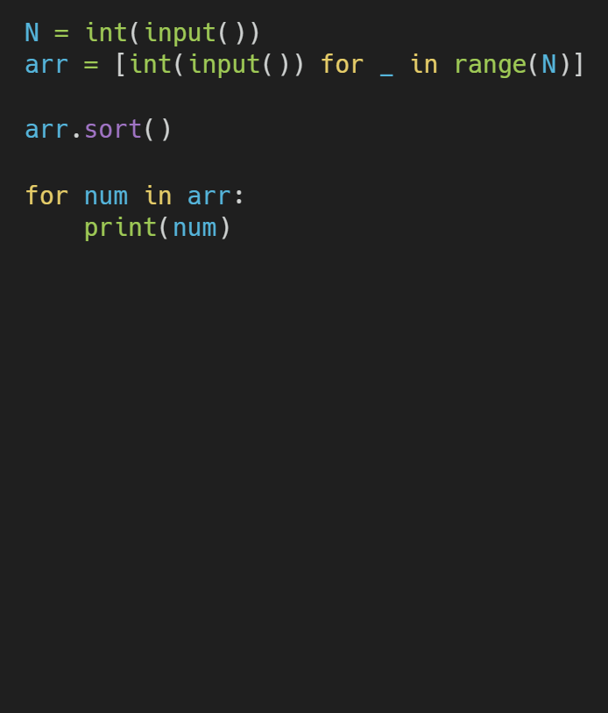
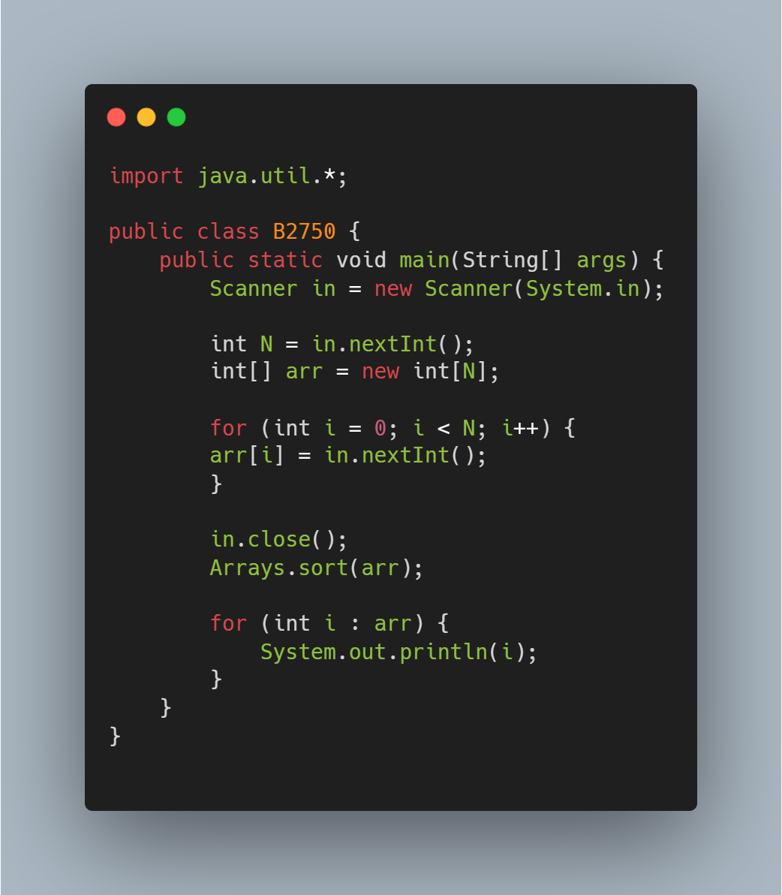
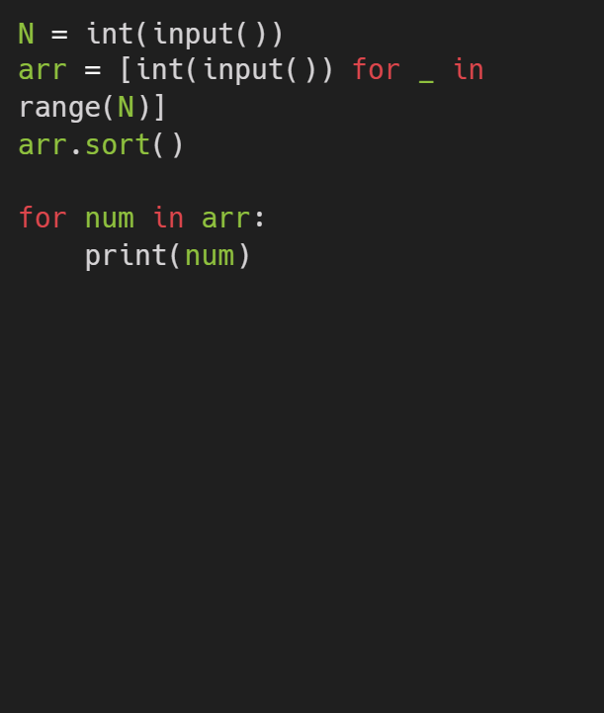

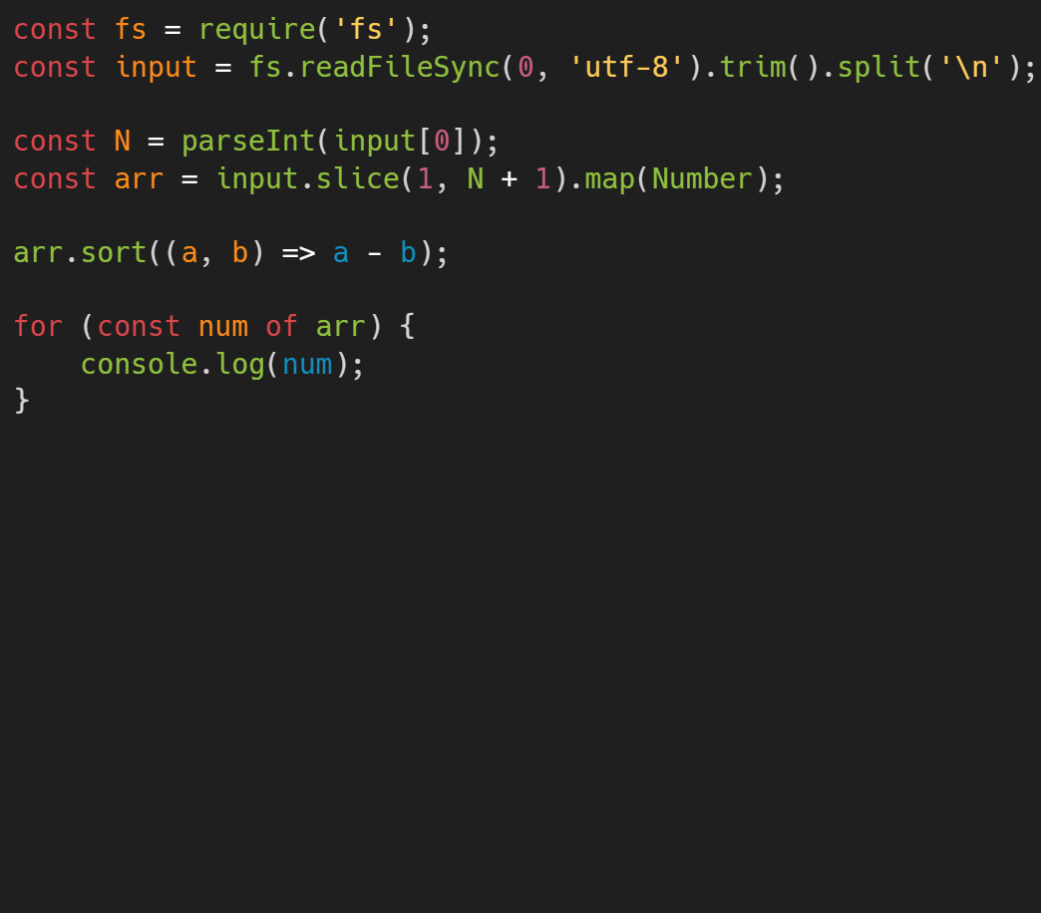



2750. 수 정열하기

Slide 5
1427. 소트인사이드
문제
배열을 정렬하는 것은 쉽다. 수가 주어지면,
그 수의 각 자리수를 내림차순으로 정렬해보자.
입력
첫째 줄에 정렬하려고 하는 수 N이 주어진다. N은 1,000,000,000보다 작거나 같은 자연수이다.
출력
첫째 줄에 자리수를 내림차순으로 정렬한 수를 출력한다.
메모리 제한: 128 MB
시간 제한: 2 초
난이도: 실버 Ⅴ

Slide 6
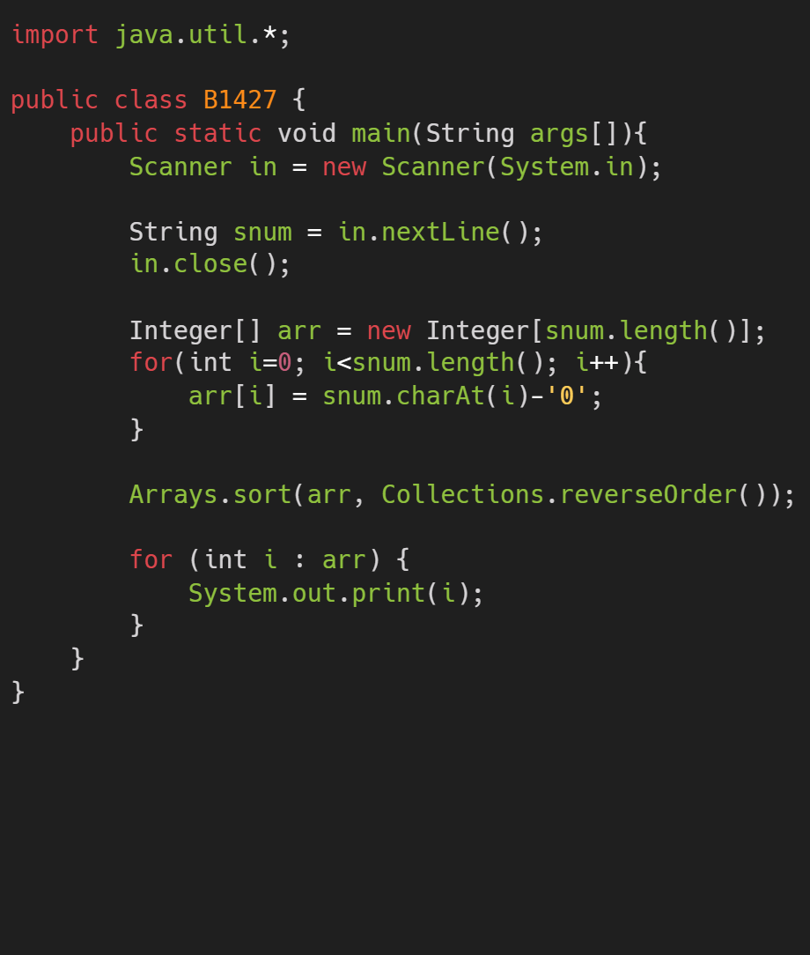
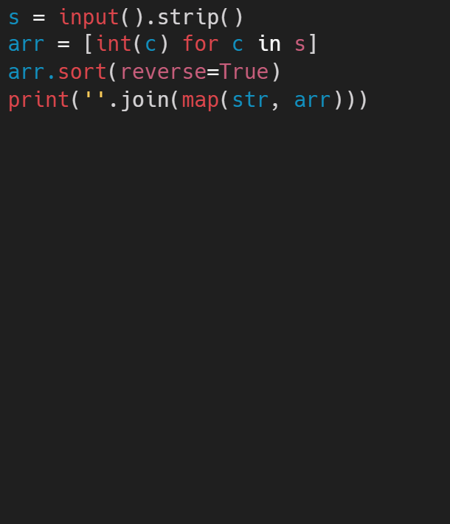
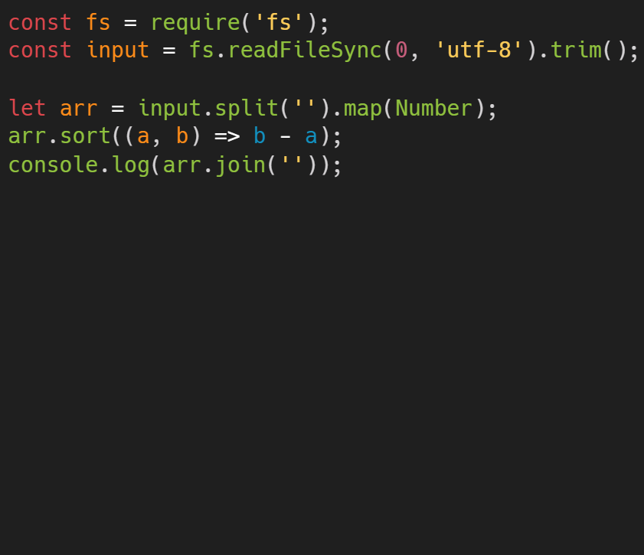
1427. 소트인사이드

Slide 7
11399. ATM
문제
인하은행에는 ATM이 1대밖에 없다. 지금 이 ATM앞에 N명의 사람들이 줄을 서있다. 사람은 1번부터 N번까지 번호가 매겨져 있으며, i번 사람이 돈을 인출하는데 걸리는 시간은 Pi분이다.사람들이 줄을 서는 순서에 따라서, 돈을 인출하는데 필요한 시간의 합이 달라지게 된다. 예를 들어, 총 5명이 있고, P1 = 3, P2 = 1, P3 = 4, P4 = 3, P5 = 2 인 경우를 생각해보자. [1, 2, 3, 4, 5] 순서로 줄을 선다면, 1번 사람은 3분만에 돈을 뽑을 수 있다. 2번 사람은 1번 사람이 돈을 뽑을 때 까지 기다려야 하기 때문에, 3+1 = 4분이 걸리게 된다. 3번 사람은 1번, 2번 사람이 돈을 뽑을 때까지 기다려야 하기 때문에, 총 3+1+4 = 8분이 필요하게 된다. 4번 사람은 3+1+4+3 = 11분, 5번 사람은 3+1+4+3+2 = 13분이 걸리게 된다. 이 경우에 각 사람이 돈을 인출하는데 필요한 시간의 합은 3+4+8+11+13 = 39분이 된다. 줄을 [2, 5, 1, 4, 3] 순서로 줄을 서면, 2번 사람은 1분만에, 5번 사람은 1+2 = 3분, 1번 사람은 1+2+3 = 6분, 4번 사람은 1+2+3+3 = 9분, 3번 사람은 1+2+3+3+4 = 13분이 걸리게 된다. 각 사람이 돈을 인출하는데 필요한 시간의 합은 1+3+6+9+13 = 32분이다. 이 방법보다 더 필요한 시간의 합을 최소로 만들 수는 없다. 줄을 서 있는 사람의 수 N과 각 사람이 돈을 인출하는데 걸리는 시간 Pi가 주어졌을 때, 각 사람이 돈을 인출하는데 필요한 시간의 합의 최솟값을 구하는 프로그램을 작성하시오.
입력
첫째 줄에 사람의 수 N(1 ≤ N ≤ 1,000)이 주어진다. 둘째 줄에는 각 사람이 돈을 인출하는데 걸리는 시간 Pi가 주어진다. (1 ≤ Pi ≤ 1,000)
출력
첫째 줄에 각 사람이 돈을 인출하는데 필요한 시간의 합의 최솟값을 출력한다.
메모리 제한: 256 MB
시간 제한: 1 초
난이도: 실버 Ⅲ

Slide 8
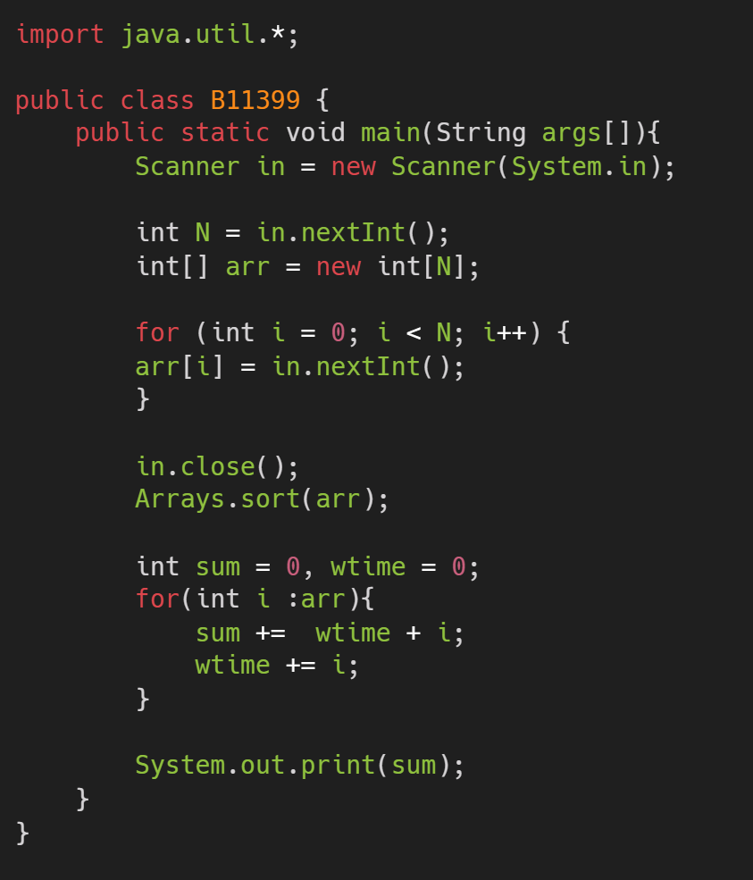
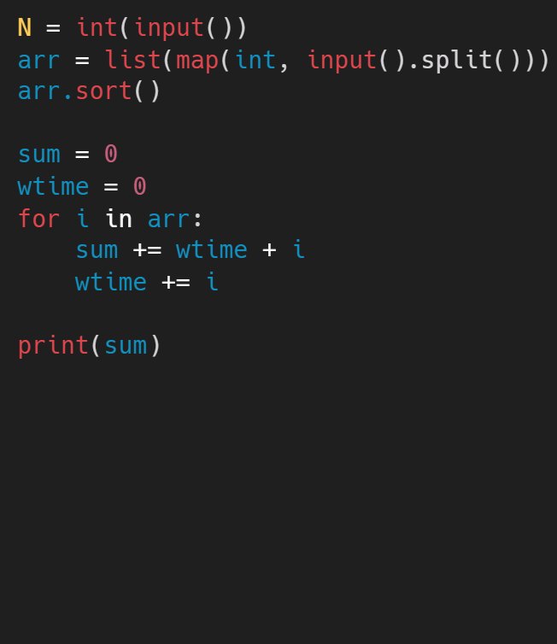
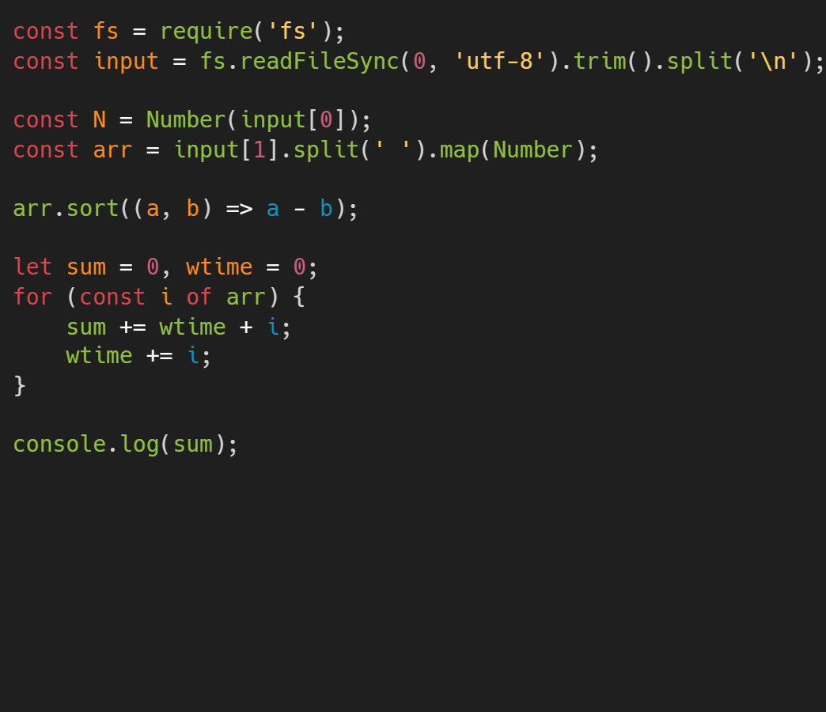
11399. ATM

Slide 9
11004. K번째 수
문제
수 N개 A1, A2, ..., AN이 주어진다. A를 오름차순 정렬했을 때, 앞에서부터 K번째 있는 수를 구하는 프로그램을 작성하시오.
입력
첫째 줄에 N(1 ≤ N ≤ 5,000,000)과 K (1 ≤ K ≤ N)이 주어진다.
둘째에는 A1, A2, ..., AN이 주어진다. (-109 ≤ Ai ≤ 109)
출력
A를 정렬했을 때, 앞에서부터 K번째 있는 수를 출력한다.
메모리 제한: 512 MB
시간 제한: 2 초
난이도: 실버 Ⅴ

Slide 10
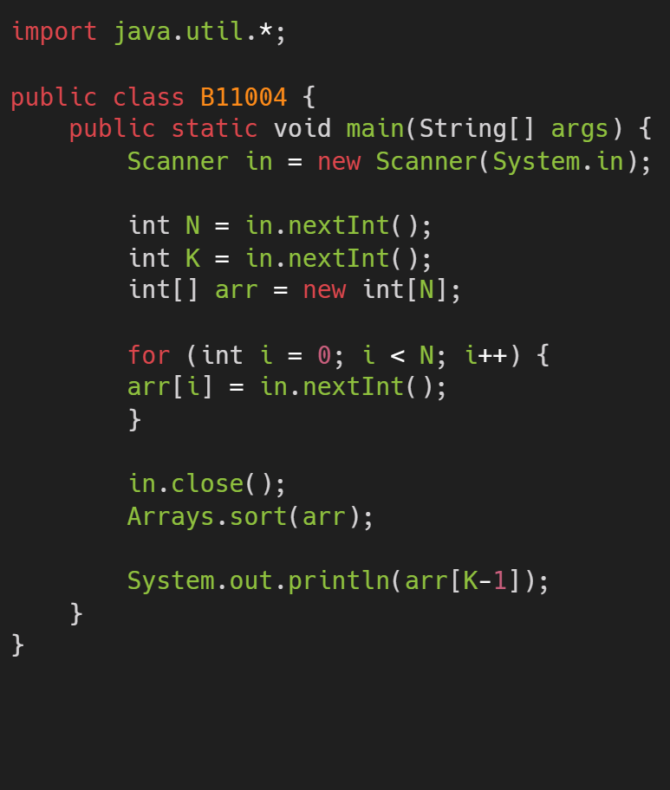
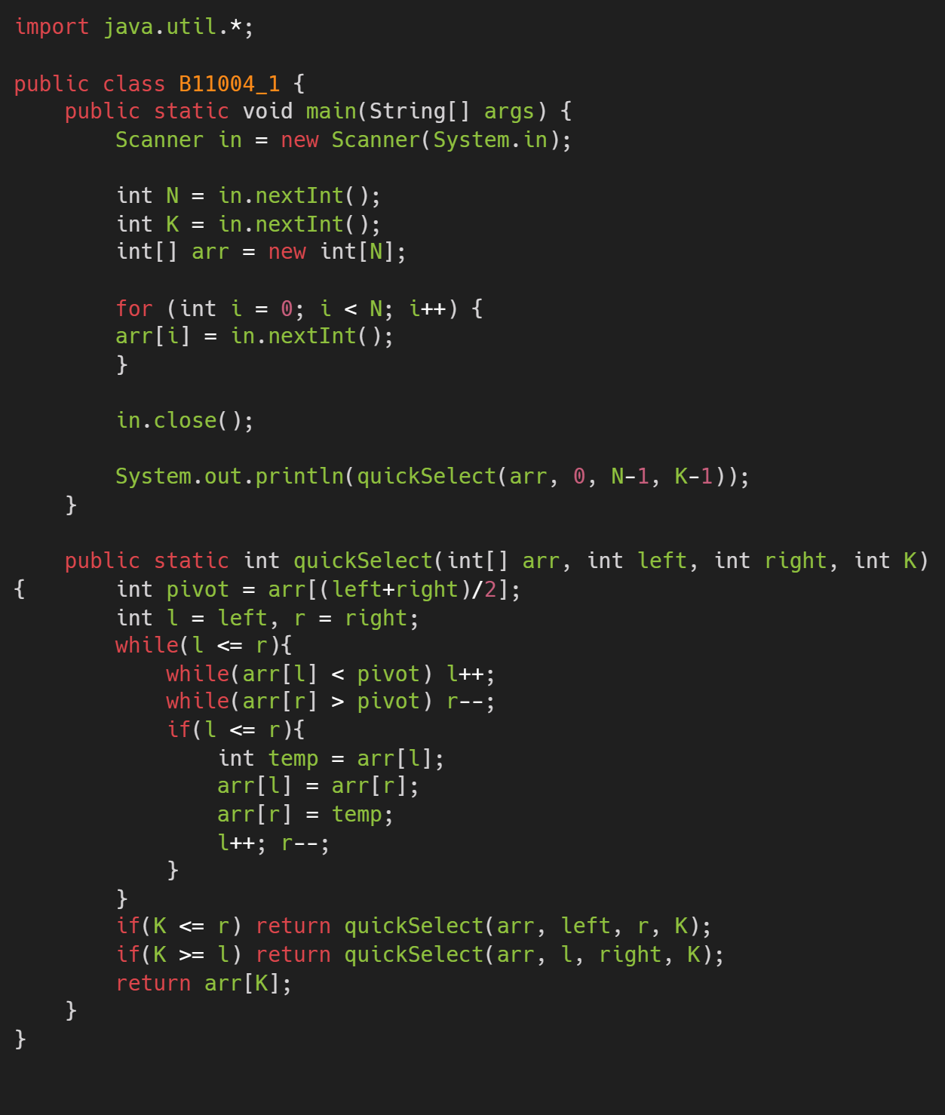
11004. K번째 수
X 시간초과
O 퀵셀렉트 알고리즘 구현
O 입출력 최적화

Slide 11
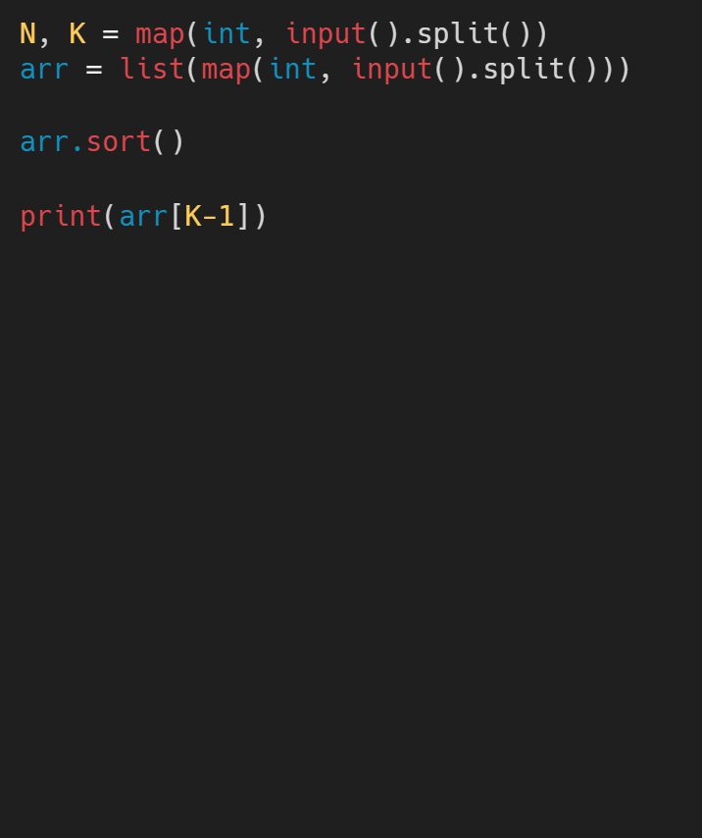
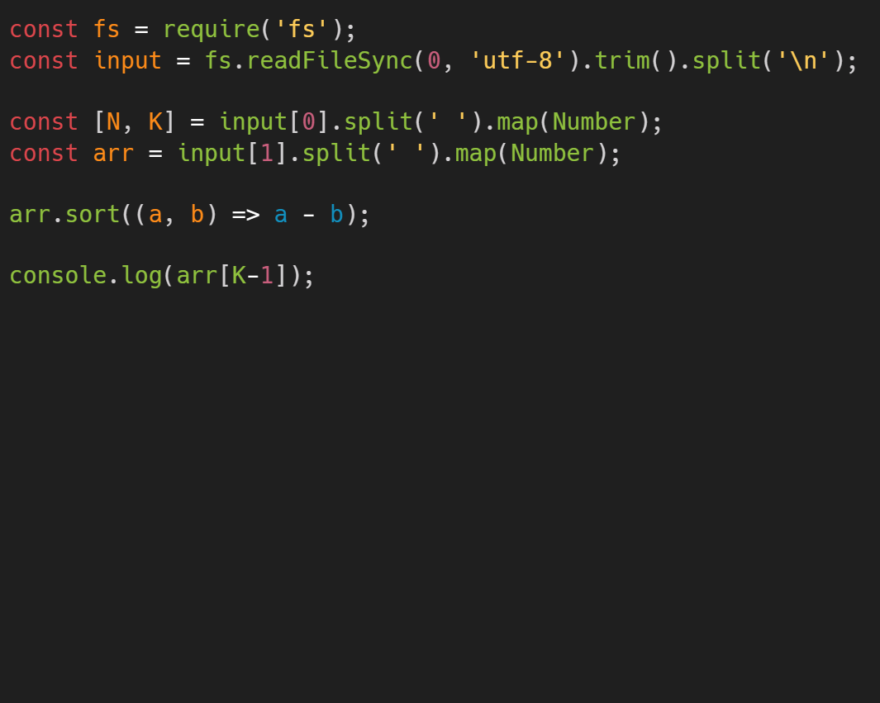

11004. K번째 수

Slide 12
2751. 수 정렬하기2
문제
N개의 수가 주어졌을 때,
이를 오름차순으로 정렬하는 프로그램을 작성하시오.
입력
첫째 줄에 수의 개수 N(1 ≤ N ≤ 1,000,000)이 주어진다. 둘째 줄부터 N개의 줄에는 수가 주어진다.
이 수는 절댓값이 1,000,000보다 작거나 같은 정수이다. 수는 중복되지 않는다.
출력
첫째 줄부터 N개의 줄에 오름차순으로 정렬한 결과를 한 줄에 하나씩 출력한다.
메모리 제한: 256 MB
시간 제한: 2 초
난이도: 실버 Ⅴ

Slide 13
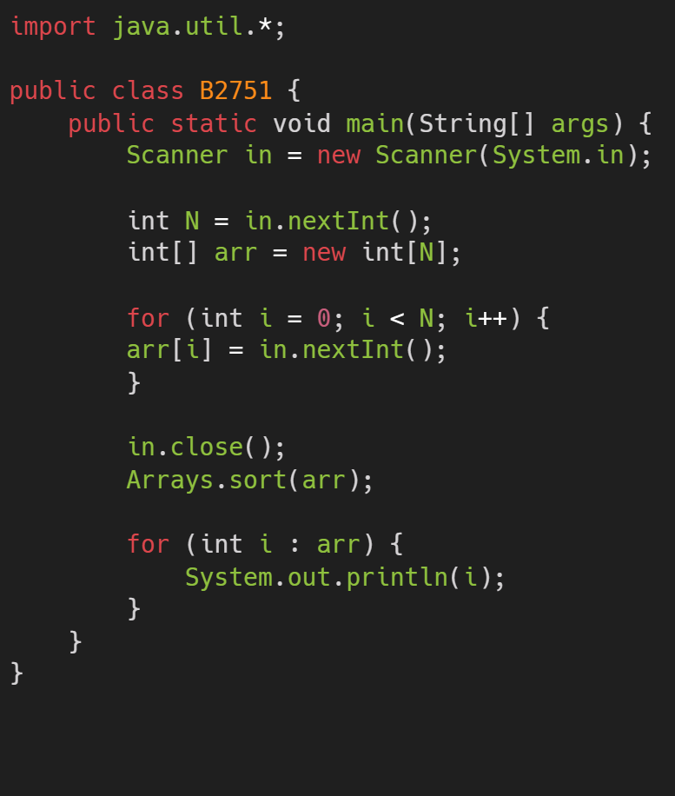
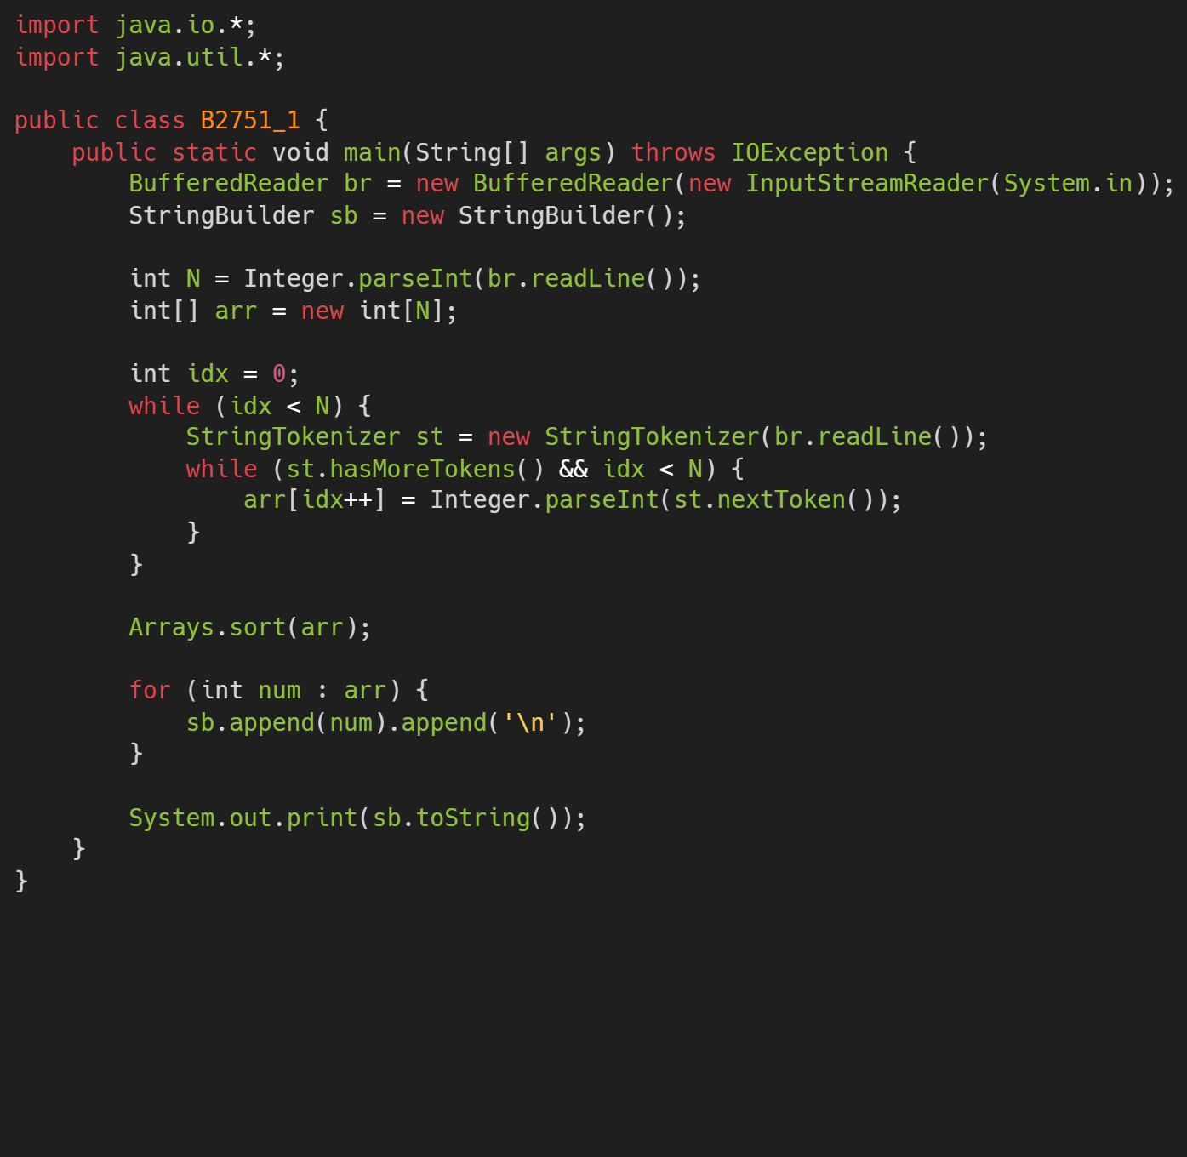
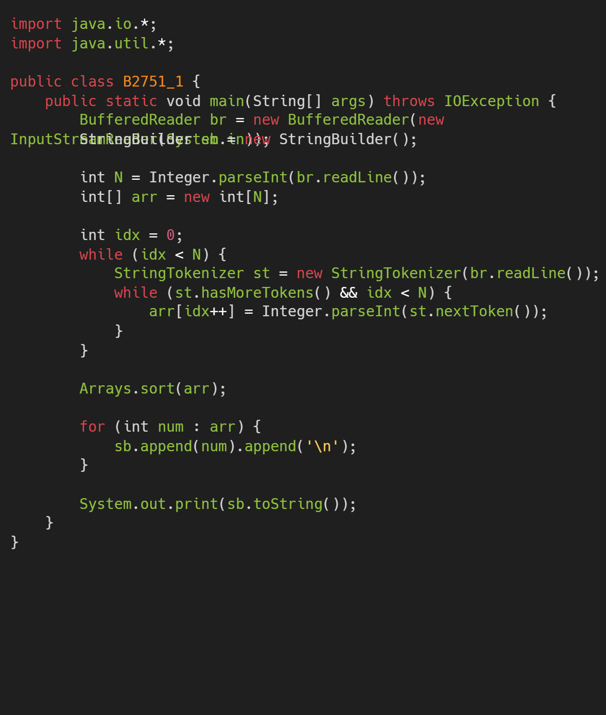
2751. 수 정렬하기2
X 시간초과
O 입출력 최적화

Slide 14
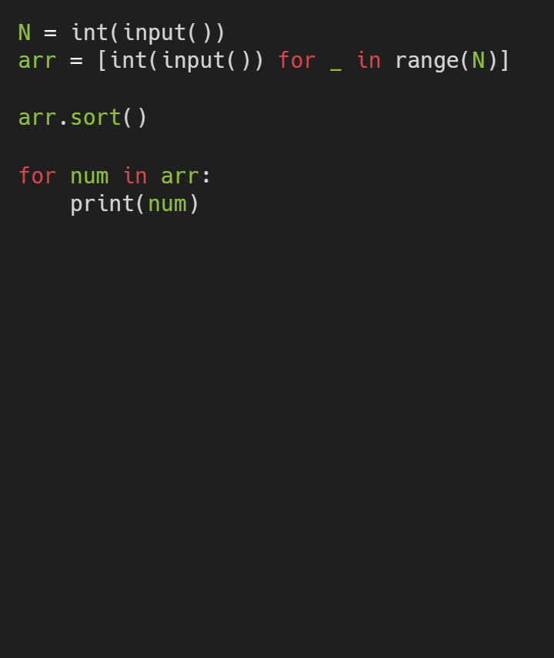
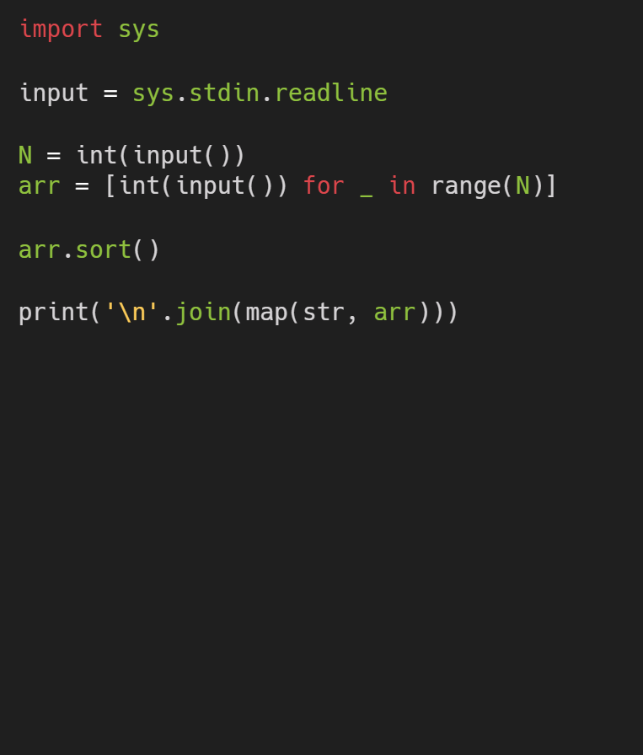
2751. 수 정렬하기2
X 시간초과
O 입출력 최적화

Slide 15
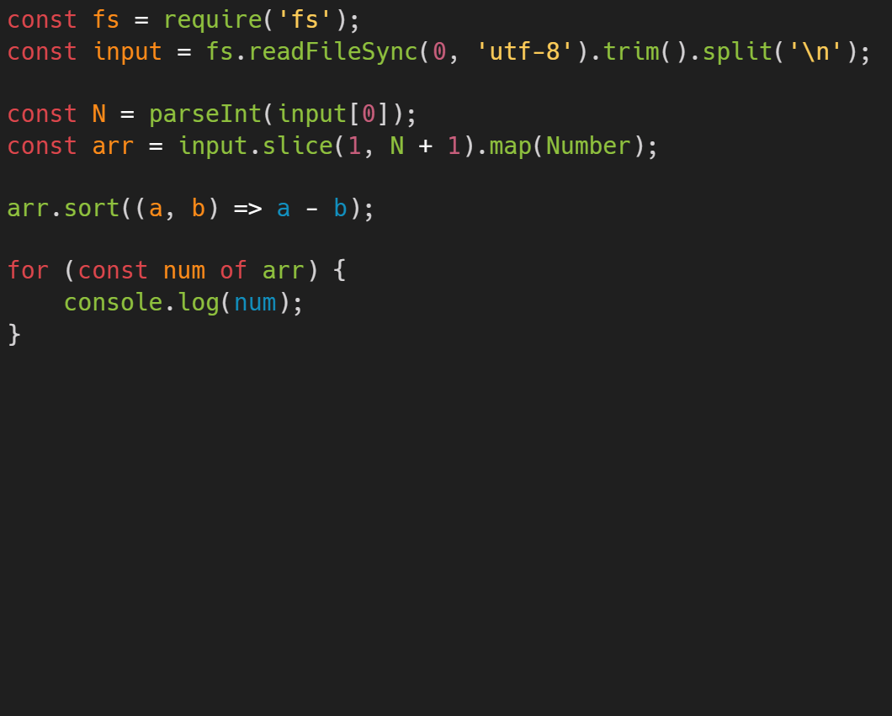
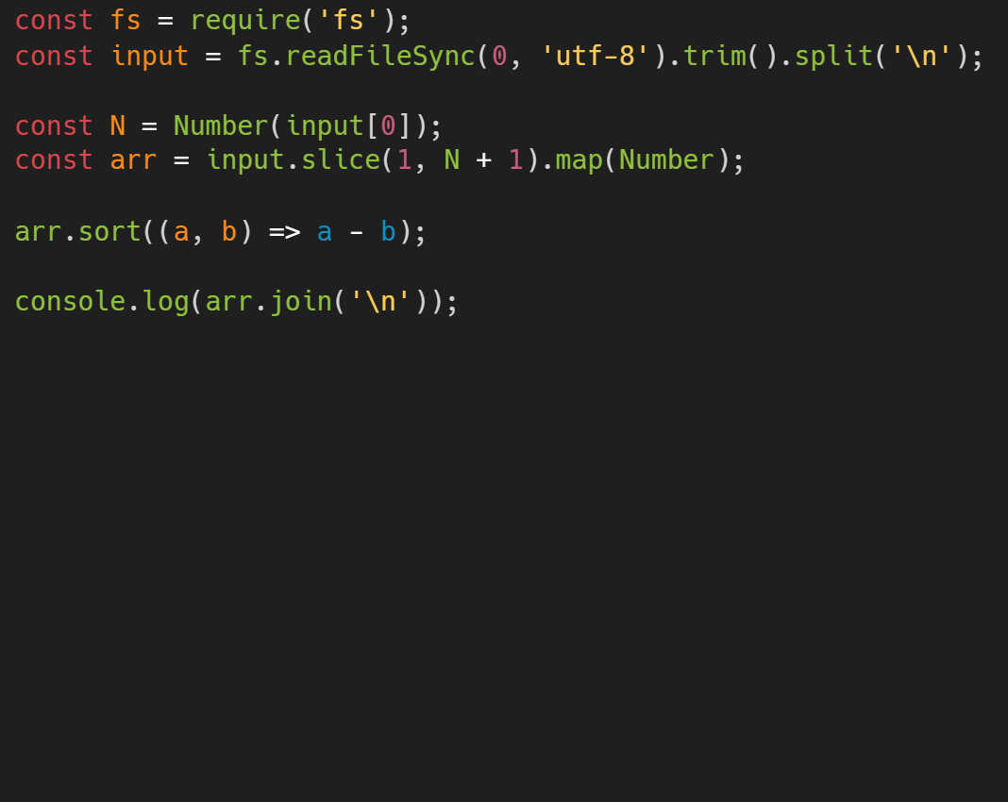
2751. 수 정렬하기2
부제목
부제목
X 시간초과
O 입출력 최적화

Slide 16
10989. 수 정렬하기3
문제
N개의 수가 주어졌을 때,
이를 오름차순으로 정렬하는 프로그램을 작성하시오.
입력
첫째 줄에 수의 개수 N(1 ≤ N ≤ 10,000,000)이 주어진다. 둘째 줄부터 N개의 줄에는 수가 주어진다.
이 수는 10,000보다 작거나 같은 자연수이다.
출력
첫째 줄부터 N개의 줄에 오름차순으로 정렬한 결과를 한 줄에 하나씩 출력한다.
메모리 제한: 512 MB
시간 제한: 3 초
난이도: 실버 Ⅴ

Slide 17
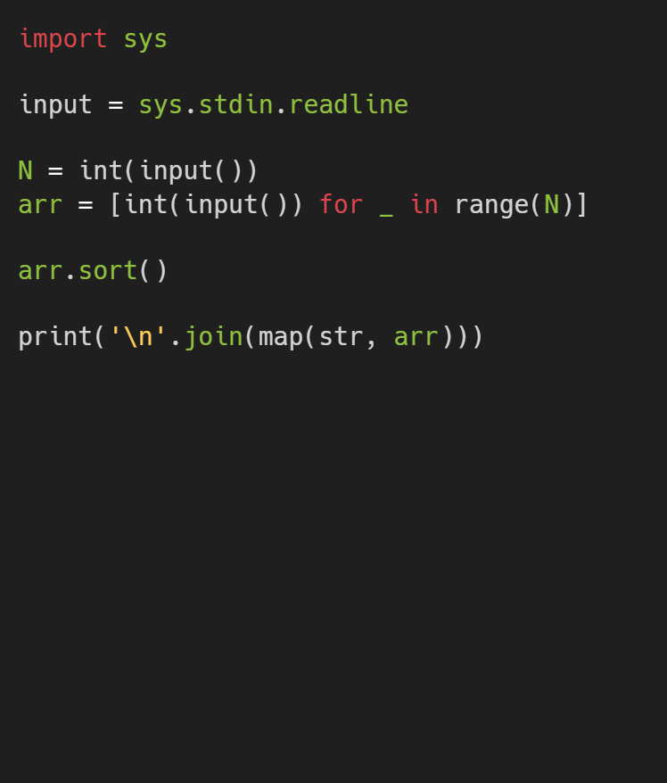
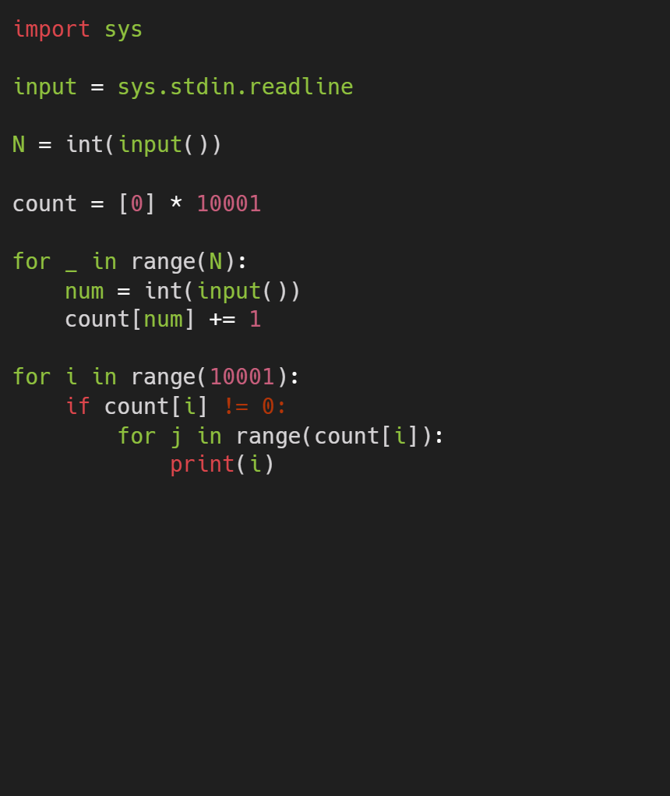
10989. 수 정렬하기3
X 메모리초과
O 계수 정렬

Slide 18
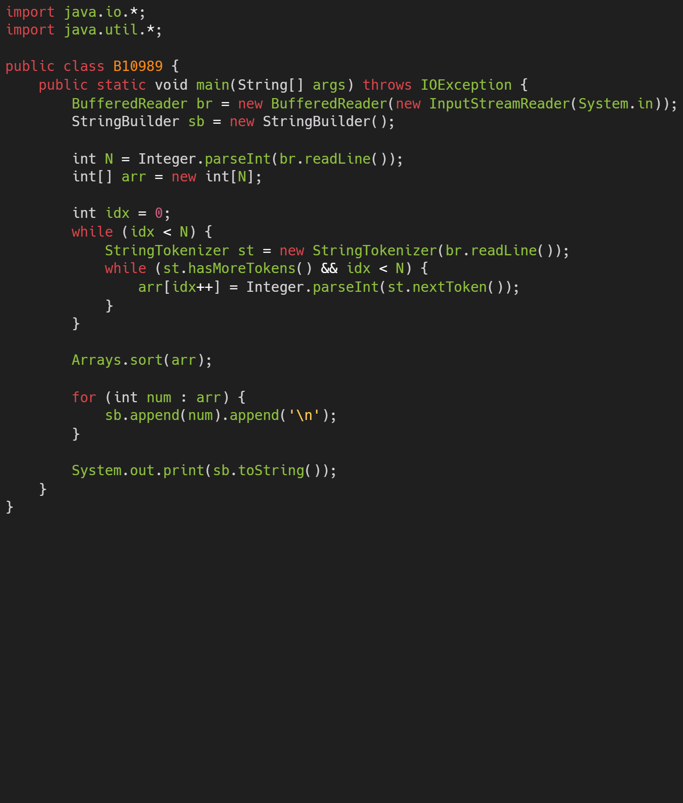
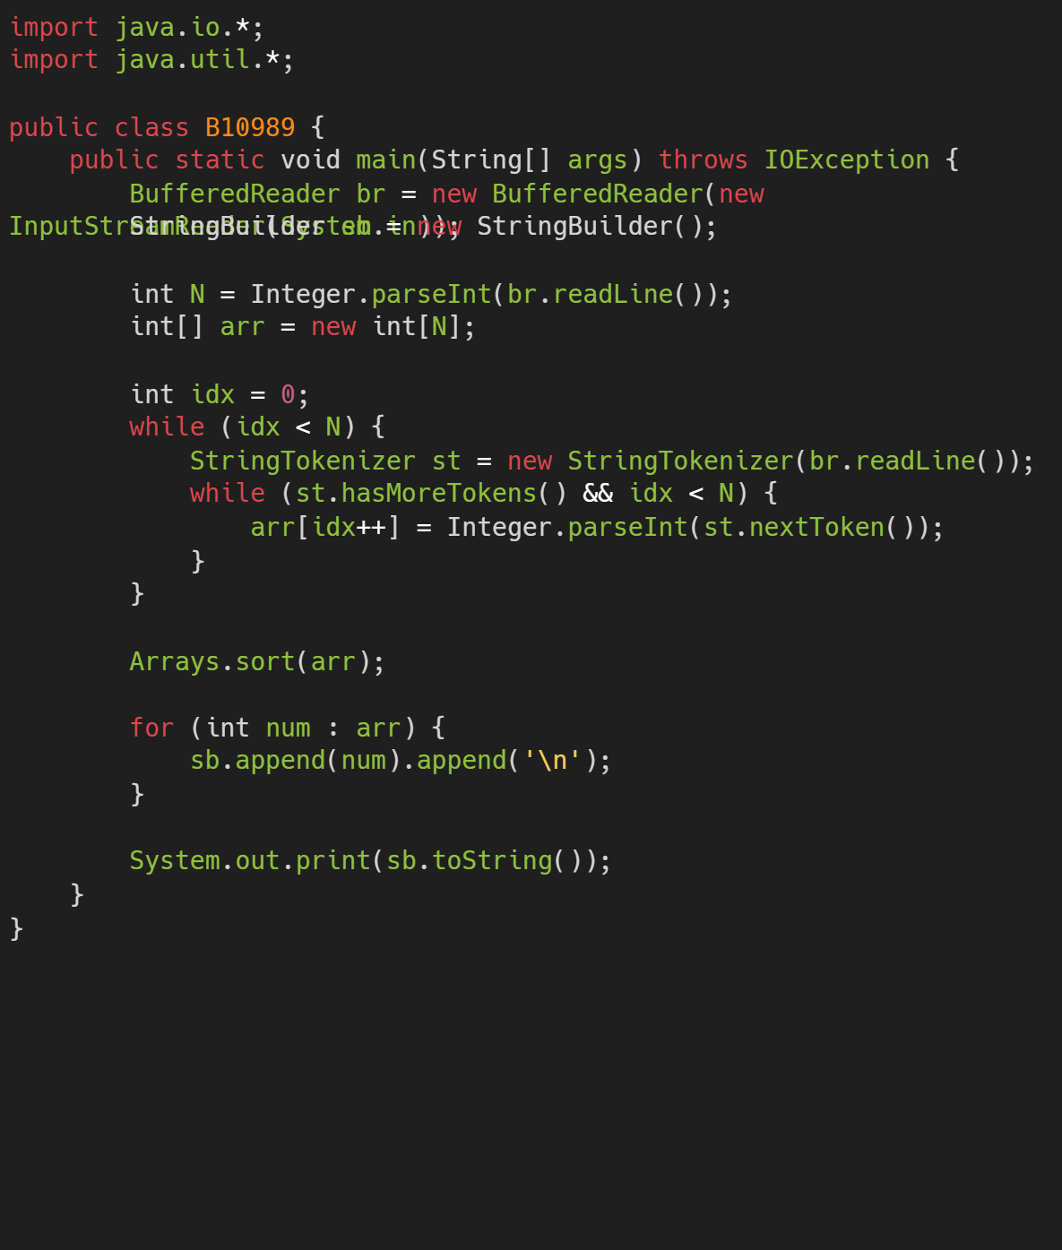
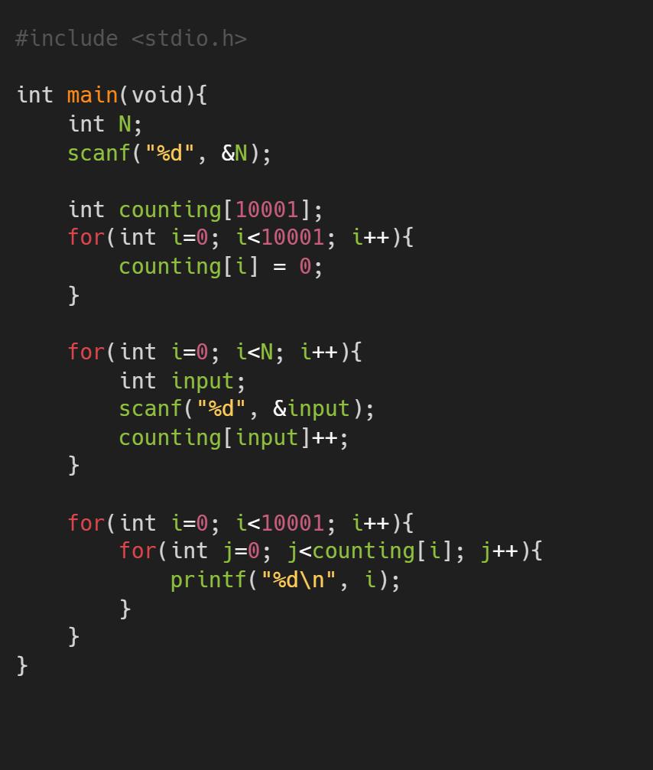
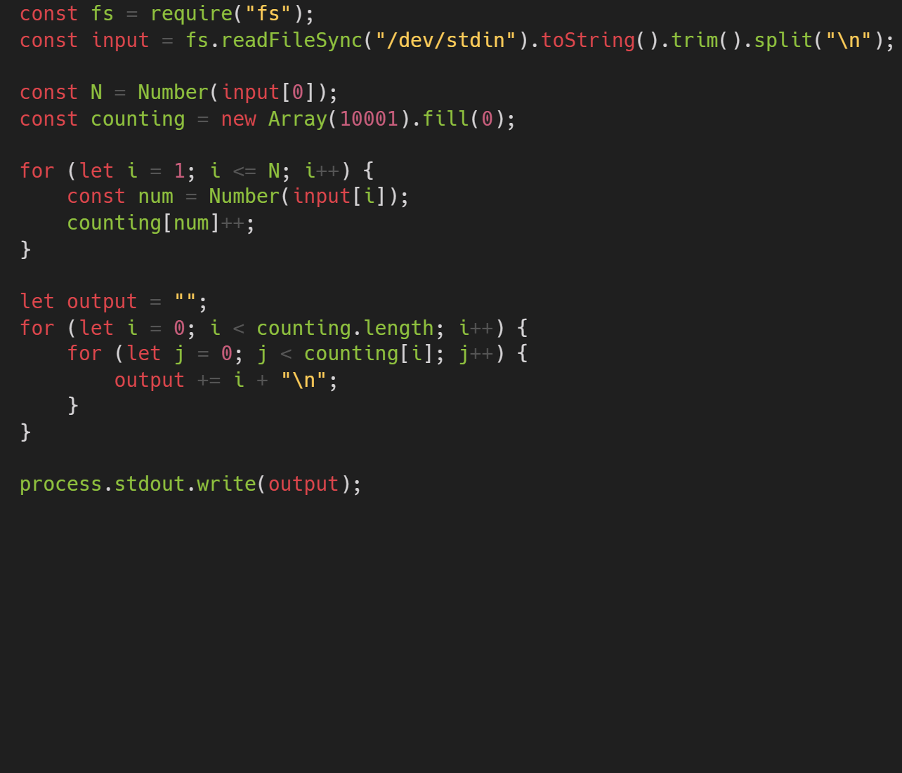

10989. 수 정렬하기3

Slide 19
11724. 연결 요소의 개수
문제
방향 없는 그래프가 주어졌을 때,
연결 요소 (Connected Component)의 개수를 구하는 프로그램을 작성하시오.
입력
첫째 줄에 정점의 개수 N과 간선의 개수 M이 주어진다.
(1 ≤ N ≤ 1,000, 0 ≤ M ≤ N×(N-1)/2) 둘째 줄부터 M개의 줄에 간선의 양 끝점 u와 v가 주어진다. (1 ≤ u, v ≤ N, u ≠ v) 같은 간선은 한 번만 주어진다.
출력
첫째 줄에 연결 요소의 개수를 출력한다.
메모리 제한: 512 MB
시간 제한: 3 초
난이도: 실버 Ⅴ

Slide 20
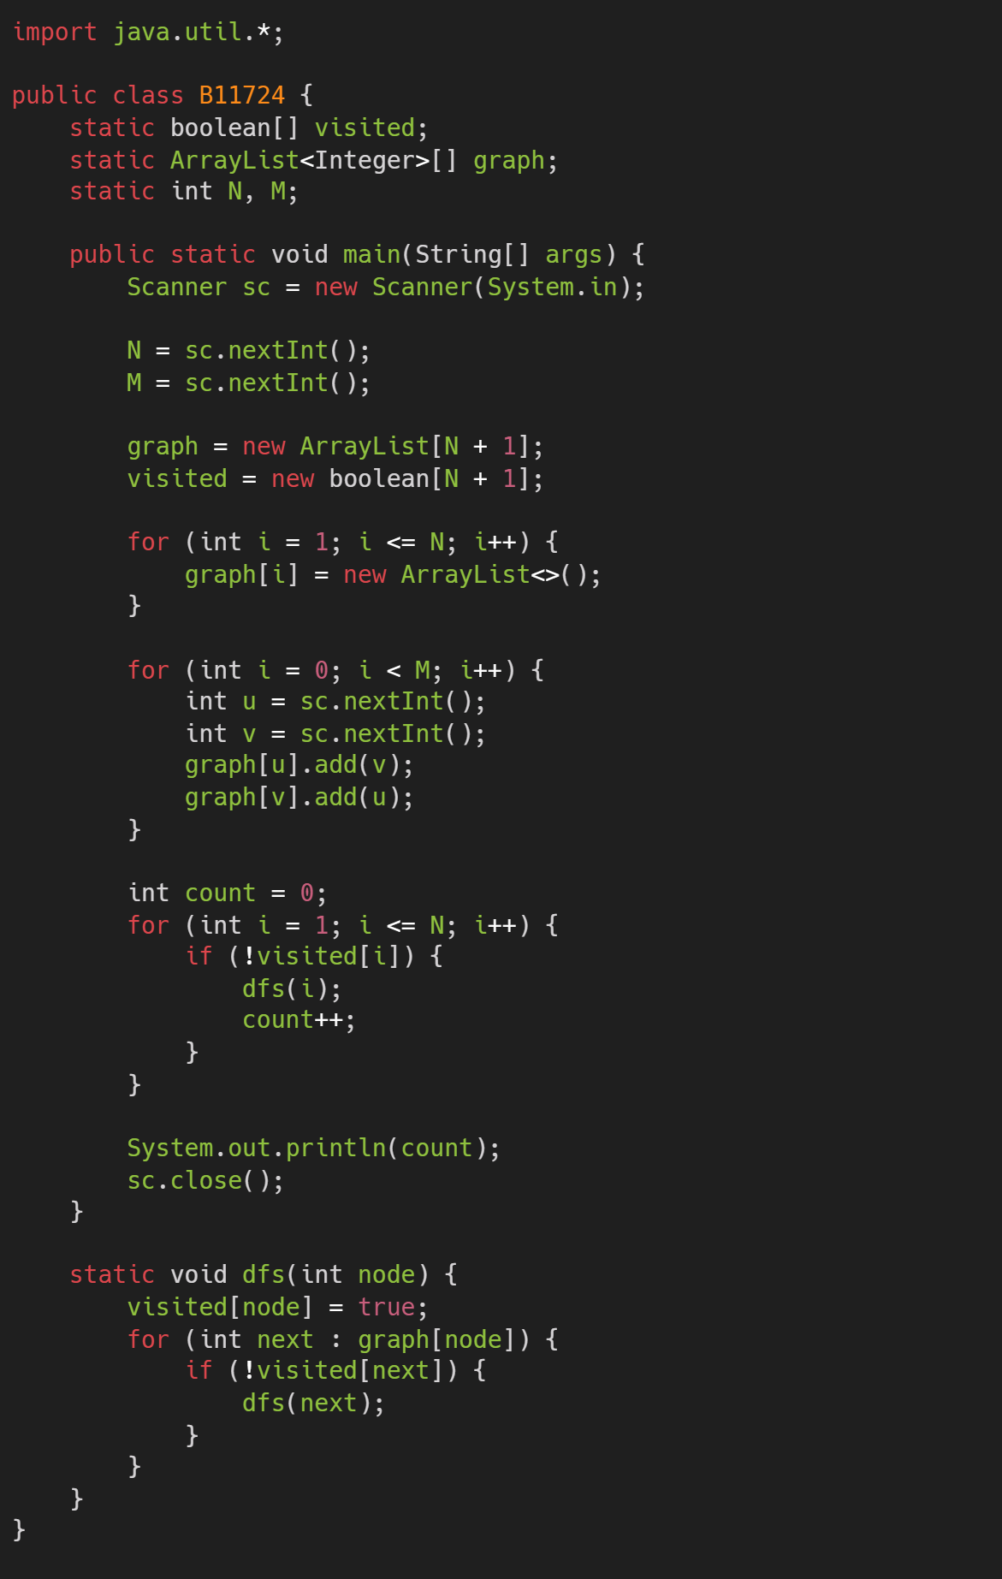
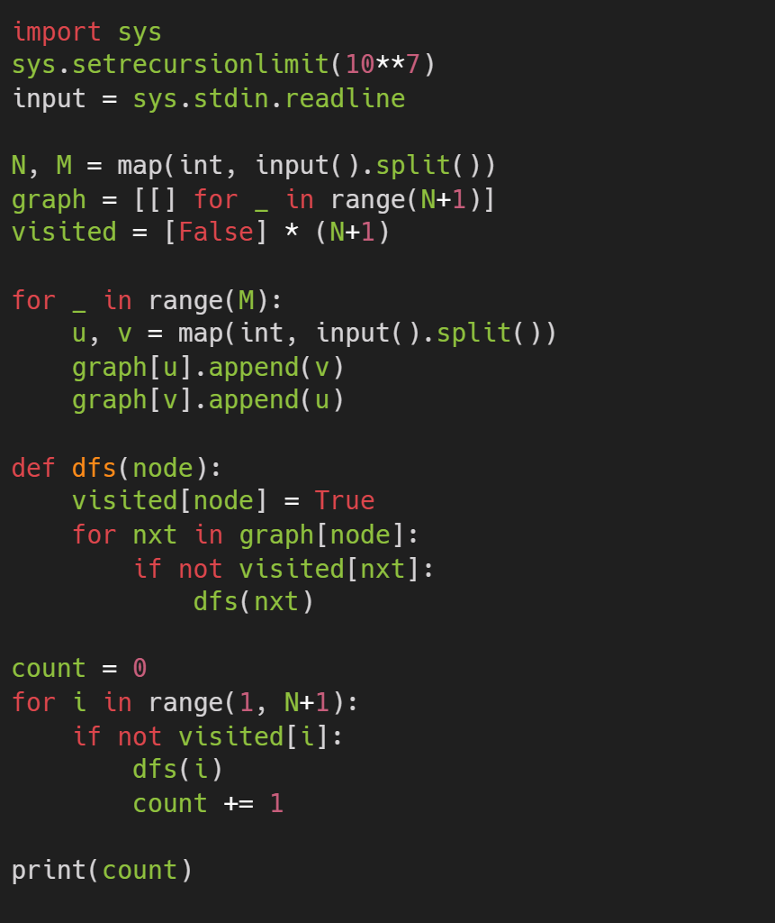
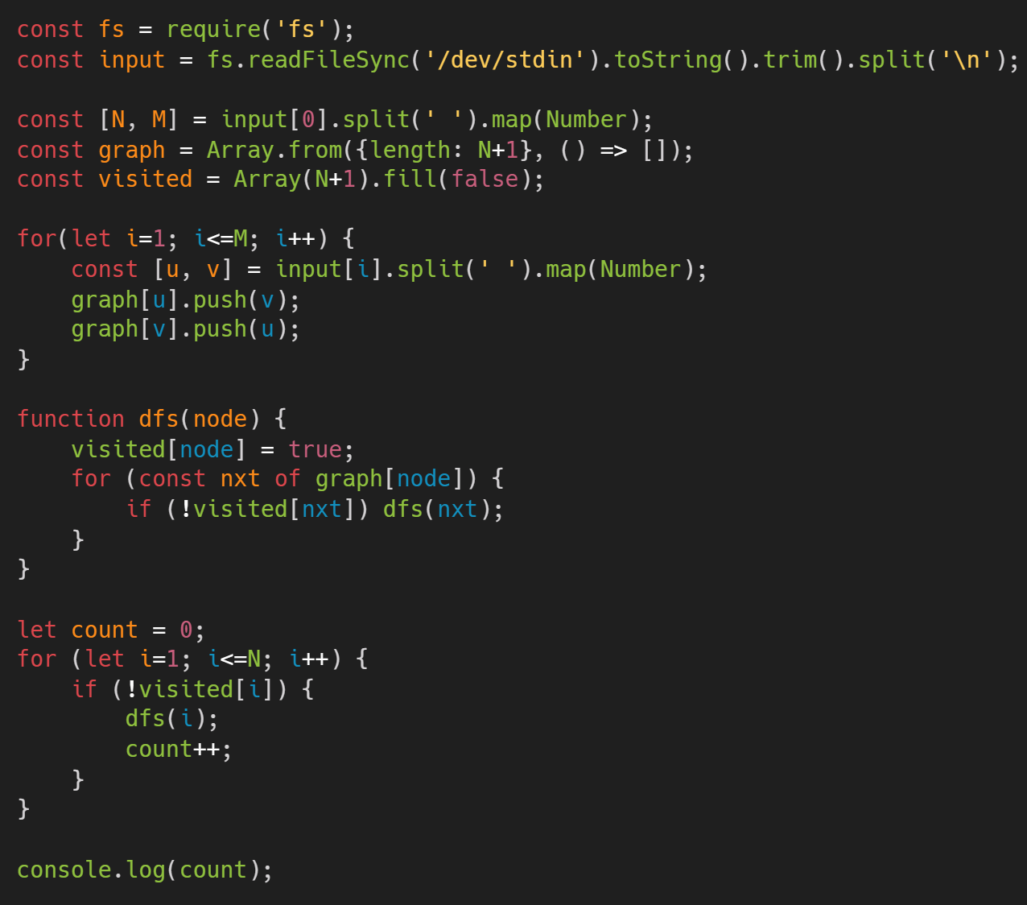
11724. 연결 요소의 개수

Slide 21
1260. DFS와 BFS
문제
그래프를 DFS로 탐색한 결과와 BFS로 탐색한 결과를 출력하는 프로그램을 작성하시오.
단, 방문할 수 있는 정점이 여러 개인 경우에는 정점 번호가 작은 것을 먼저 방문하고,
더 이상 방문할 수 있는 점이 없는 경우 종료한다. 정점 번호는 1번부터 N번까지이다.
입력
첫째 줄에 정점의 개수 N(1 ≤ N ≤ 1,000), 간선의 개수 M(1 ≤ M ≤ 10,000), 탐색을 시작할 정점의 번호 V가 주어진다. 다음 M개의 줄에는 간선이 연결하는 두 정점의 번호가 주어진다. 어떤 두 정점 사이에 여러 개의 간선이 있을 수 있다. 입력으로 주어지는 간선은 양방향이다.
출력
첫째 줄에 DFS를 수행한 결과를, 그 다음 줄에는 BFS를 수행한 결과를 출력한다. V부터 방문된 점을 순서대로 출력하면 된다.
메모리 제한: 128 MB
시간 제한: 2 초
난이도: 실버 Ⅱ

Slide 22
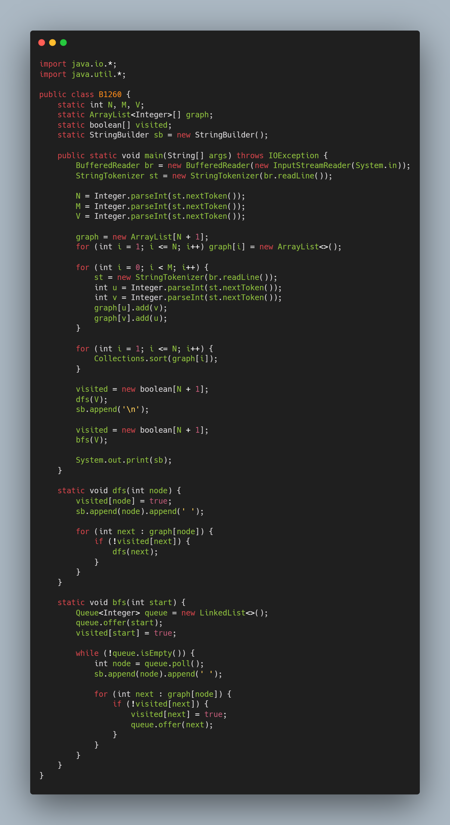
1260. DFS와 BFS

Slide 23
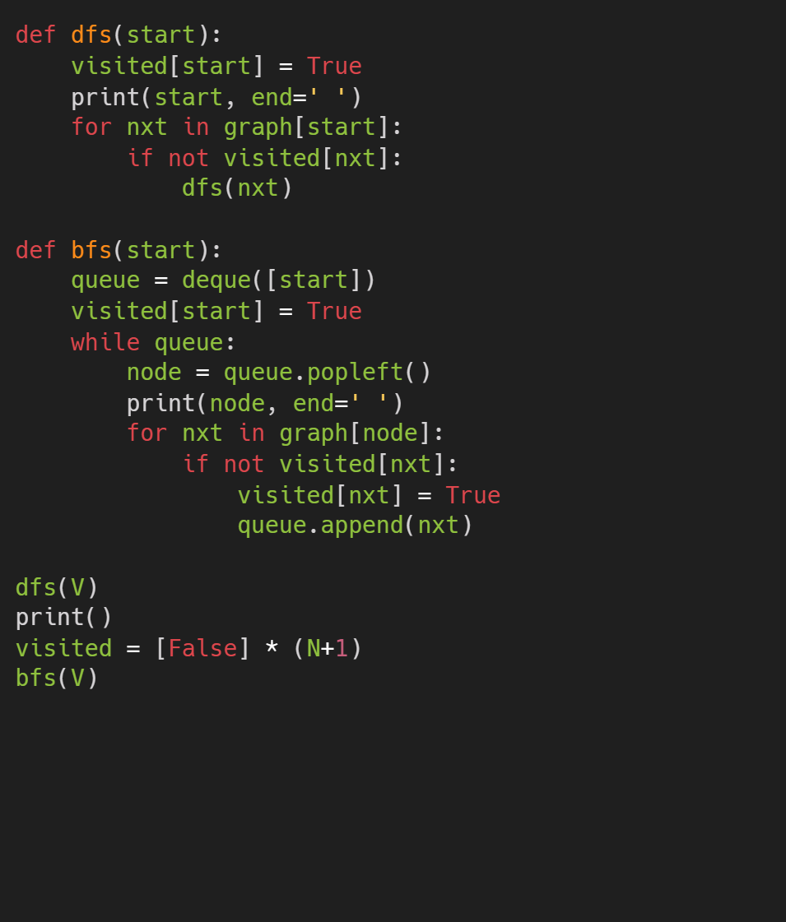
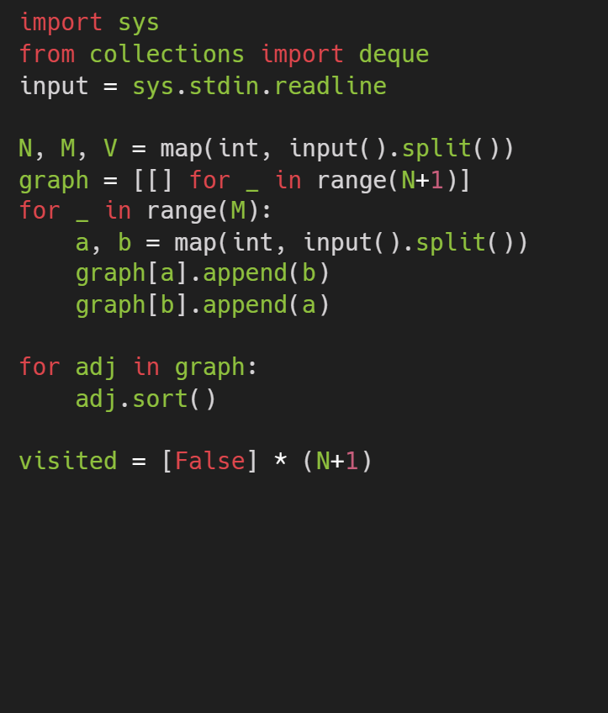
1260. DFS와 BFS

Slide 24
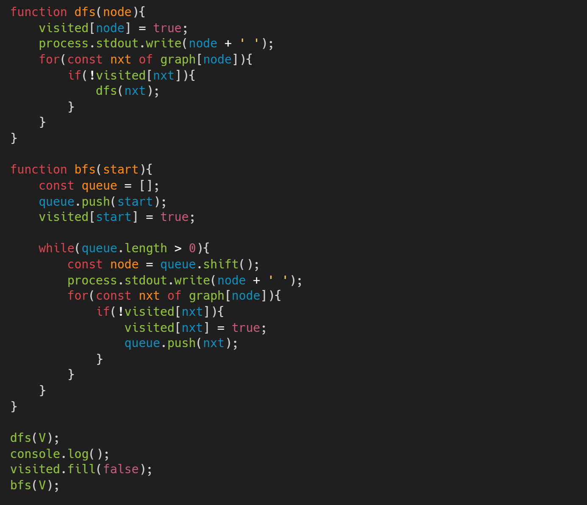
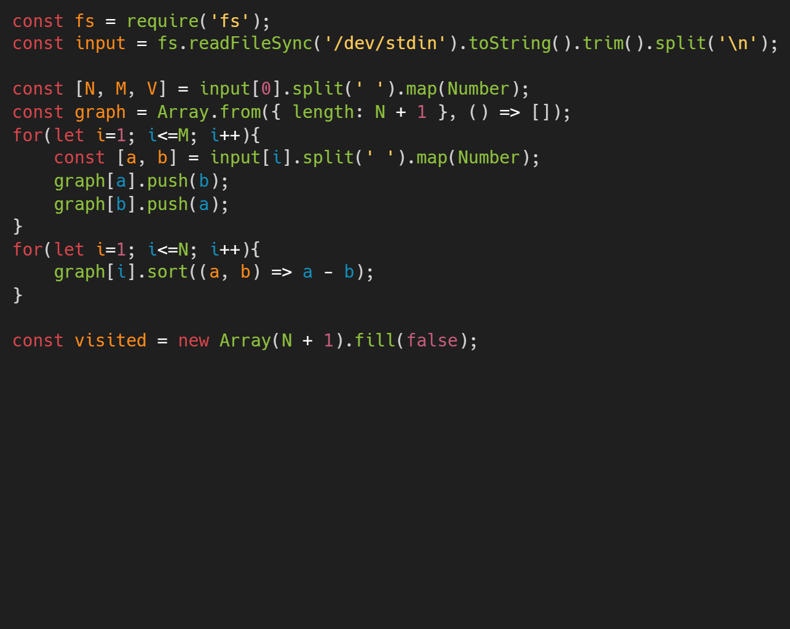
1260. DFS와 BFS
부제목
부제목

Slide 25
Reference
백준 온라인 저지
ChatGPT
perplexity
https://www.acmicpc.net/
https://chatgpt.com/
https://www.perplexity.ai/

Slide 26


감사합니다
이름 : 김규태
학번 : 2020575009

